Slide 1
Третья технологическая линия СПГ-завода проекта Сахалин-2.
Председатель Комитета исполнительных директоров,
Главный исполнительный директор
Дашков Роман Юрьевич

Slide 2
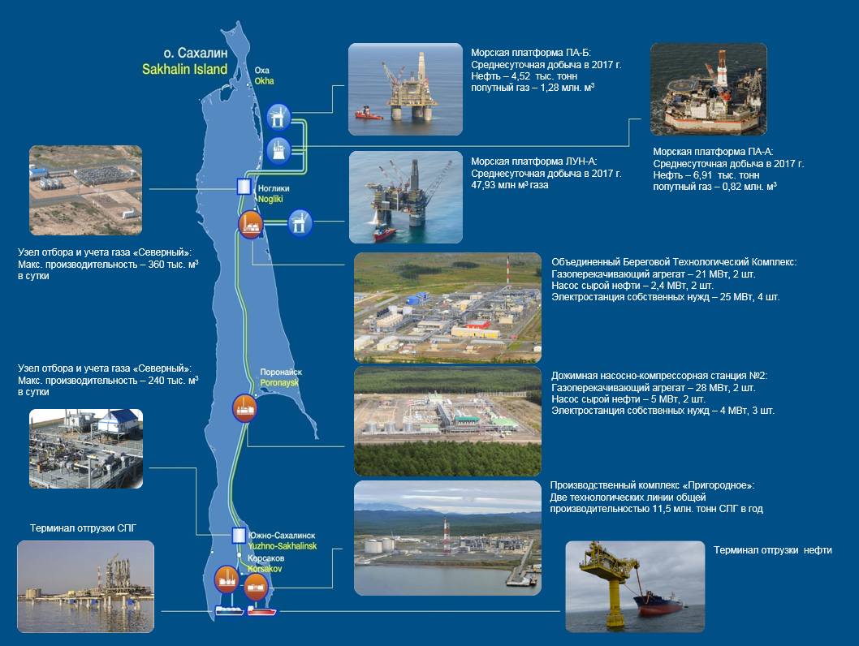
Морская платформа ПА-Б
Среднесуточная добыча в 2017 г.:
Нефть – 4,52 тыс. тонн
попутный газ – 1,28 млн м³
Узел отбора и учета газа «Северный»
Морская платформа ПА-А
Среднесуточная добыча в 2017 г.:
Нефть – 6,91 тыс. тонн
попутный газ – 0,82 млн м³
Морская платформа ЛУН-А
Среднесуточная добыча в 2017 г.:
47,93 млн м³ газа
Объединенный Береговой Технологический Комплекс:
Газоперекачивающий агрегат – 21 МВт, 2 шт.
Насос сырой нефти – 2,4 МВт, 2 шт.
Электростанция собственных нужд – 25 МВт, 4 шт.
Узел отбора и учета газа «Южный»
Дожимная насосно-компрессорная станция №2:
Газоперекачивающий агрегат – 28 МВт, 2 шт.
Насос сырой нефти – 5 МВт, 2 шт.
Электростанция собственных нужд – 4 МВт, 3 шт.
Производственный комплекс «Пригородное»:
Две технологических линии общей производительностью 11,5 млн тонн СПГ в год
Терминал отгрузки СПГ
Терминал отгрузки нефти

Slide 3
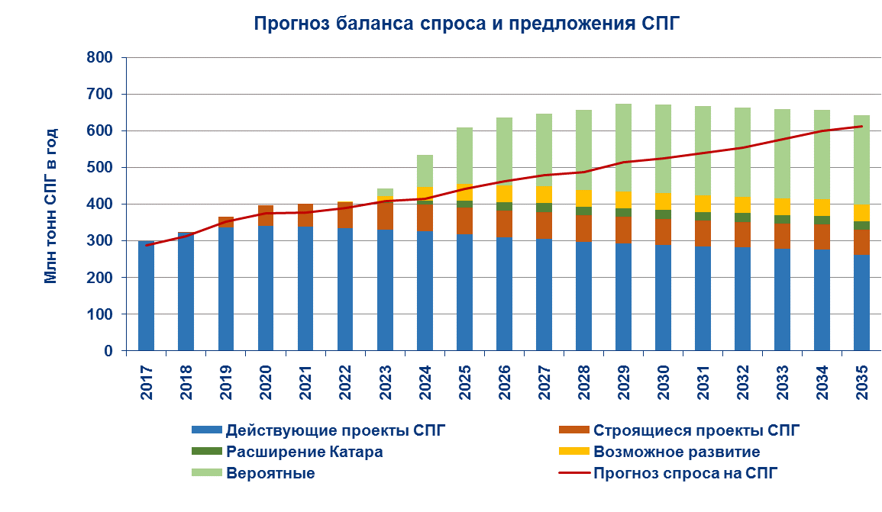
Рынок СПГ – текущее состояние и перспективы развития
Источник: Вуд Маккензи

Slide 4
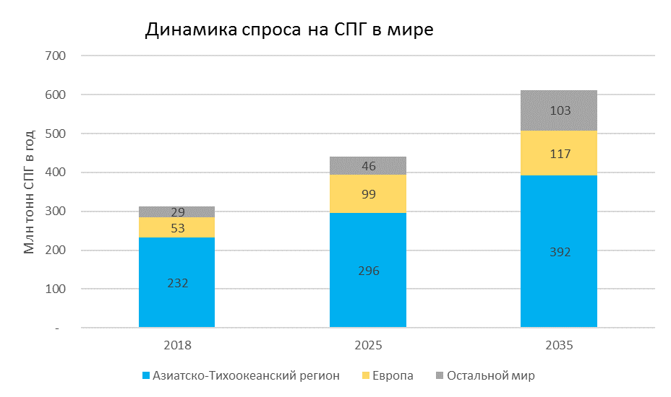

ТТЛ «Сахалин -2» на Азиатско-Тихоокеанском рынке СПГ
Целевой рынок Компании -
Япония, Китай, Ю.Корея, Тайвань
612
101 +
441
314
195
Источник: Вуд Маккензи

Slide 5
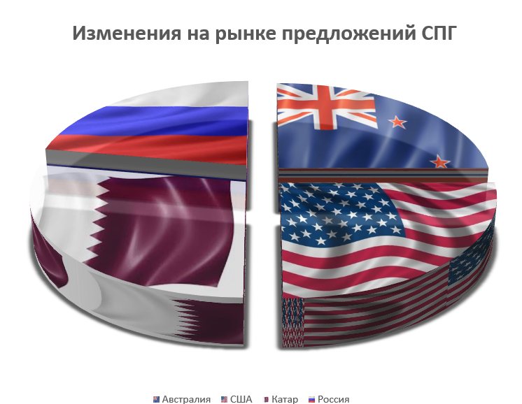
Российская Федерация
Действующие производственные мощности 22,5 млн. тонн в год
Развитие с учетом перспективных проектов на 57,5 млн. тонн в год,
Итого с учетом развития до 80 млн. тонн в год
с датами ввода 2024-… г.г.
Австралия
Действующие производственные мощности 64 млн. тонн в год
Развитие с учетом перспективных проектов на 26 млн. тонн в год
Итого с учетом развития до 90 млн. тонн в год
с датами ввода 2027-2029 г.г.
Катар
Действующие производственные мощности
77 млн. тонн в год
Развитие с учетом перспективных проектов на 23 млн. тонн в год
Итого с учетом развития до 100 млн. тонн в год
с датами ввода 2024-2026 г.г.
США
Действующие производственные мощности 14 млн. тонн в год
Развитие с учетом перспективных проектов на 76 млн. тонн в год
Итого с учетом развития до 90 млн. тонн в год
с датами ввода 2024-2029 г.г.
К 2030 году суммарный дополнительный объем
производства СПГ составит 182, 5 млн. тонн

Slide 6
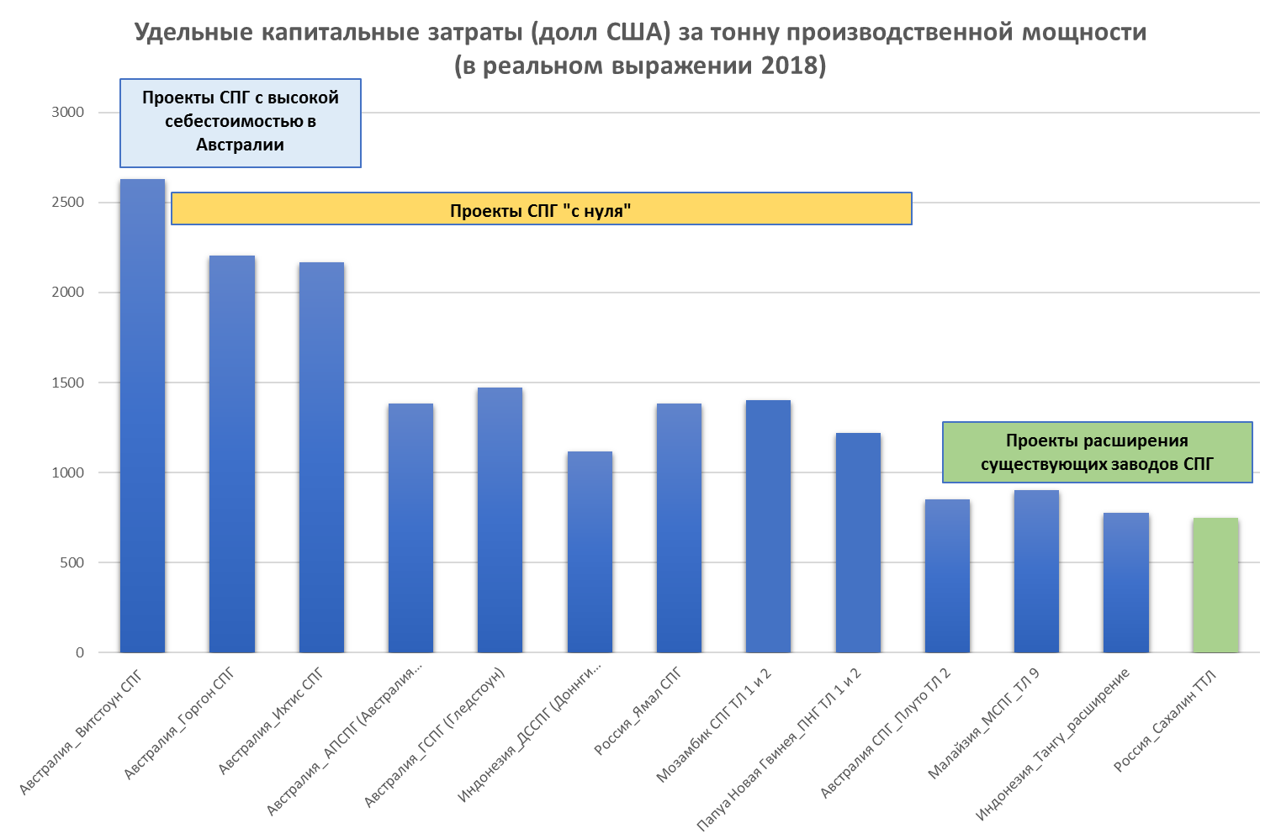
ТТЛ «Сахалин -2» в сравнении с другими проектами по сжижению природного газа
Долларов США за тонну
Источник: Вуд Маккензи
Источник: Вуд Маккензи
Проект

Slide 7
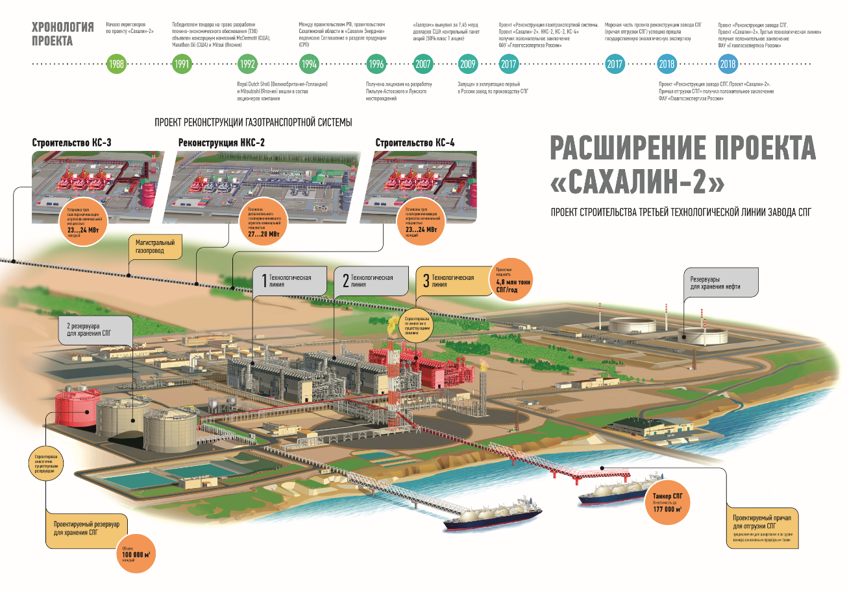

Slide 8
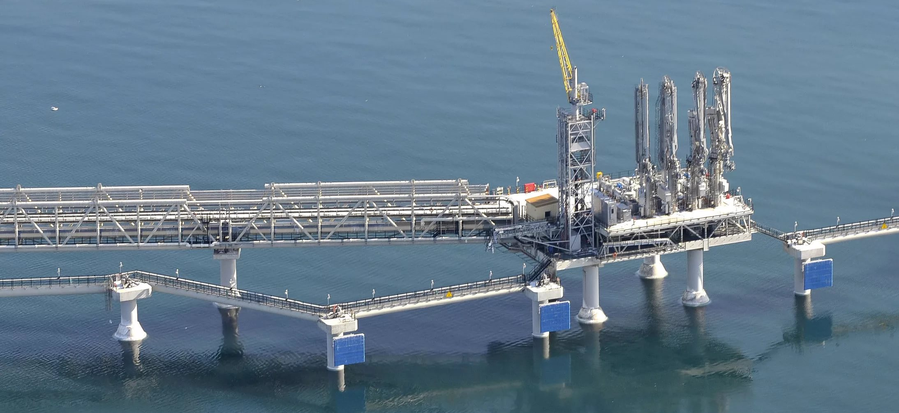
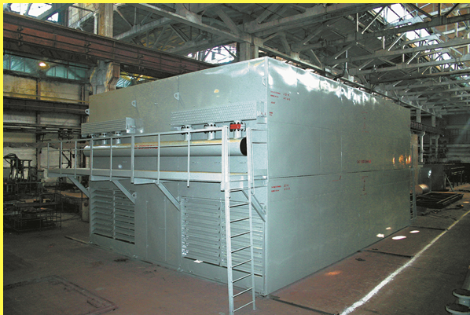
Российское Участие: Наращиваем Объемы в рамках проекта ТТЛ
Применение российских
спецификаций в отношении:
трубопроводов ГТС;
металлоконструкций;
стали для статического
оборудования.
Увеличение доли РУ :
  70% оборудования завода
  СПГ и 98% оборудования
  ГТС планируется изготовить
  на территории РФ;
  100% используемых материалов планируется закупать в России.
Увеличение потенциала РУ для критически важных аспектов:
Строительство эстакады причала и изготовление кессонов;
Строительство резервуара СПГ.

Slide 9
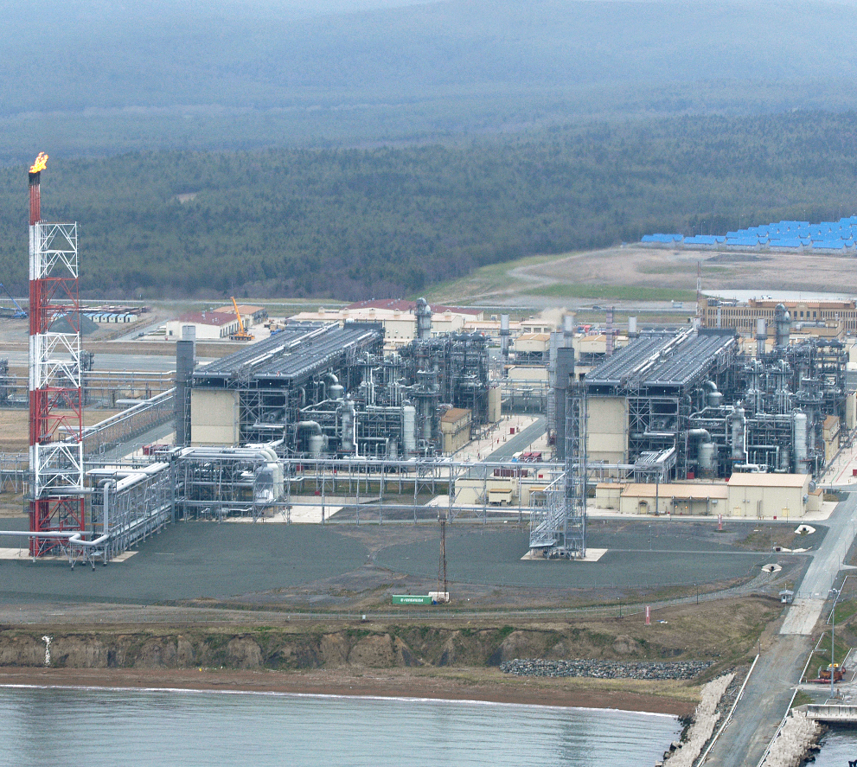
Проект ТТЛ – стратегия строительства
и эксплуатации
Концепция проекта – применение типовых проектных решений для:
Минимизации рисков при проектировании, строительстве и эксплуатации объекта;
Уменьшения удельной стоимости проекта ТТЛ;
Использования накопленного опыта эксплуатации оборудования;
Исключения необходимости дополнительного обучения персонала.
Факторы, требующие повышенного внимания:
Фокус на «чувствительные элементы» технологической цепочки производства;
Необходимость корректировки общепринятых подходов к техническому обслуживанию и диагностике;
Специальные требования к обеспечению запасными материалами и необходимыми ресурсами.

Slide 11


Slide 12
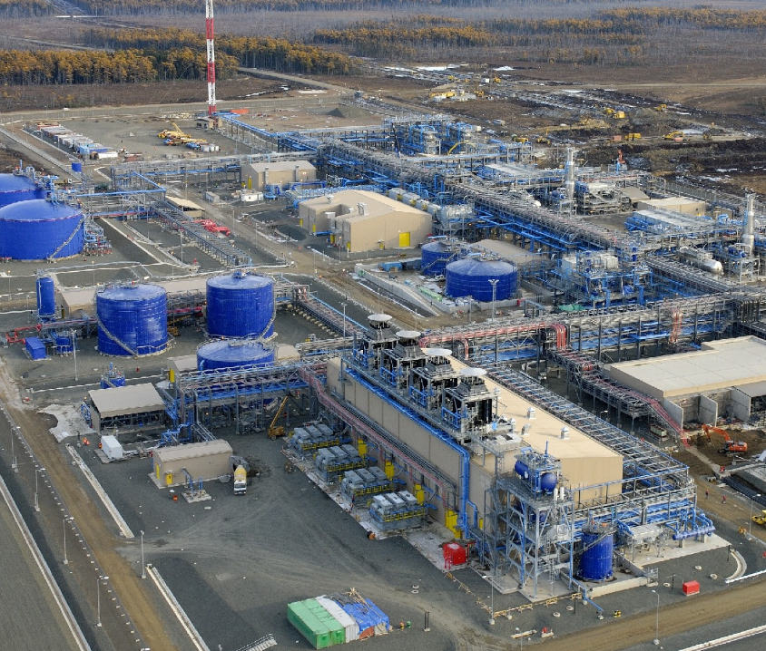
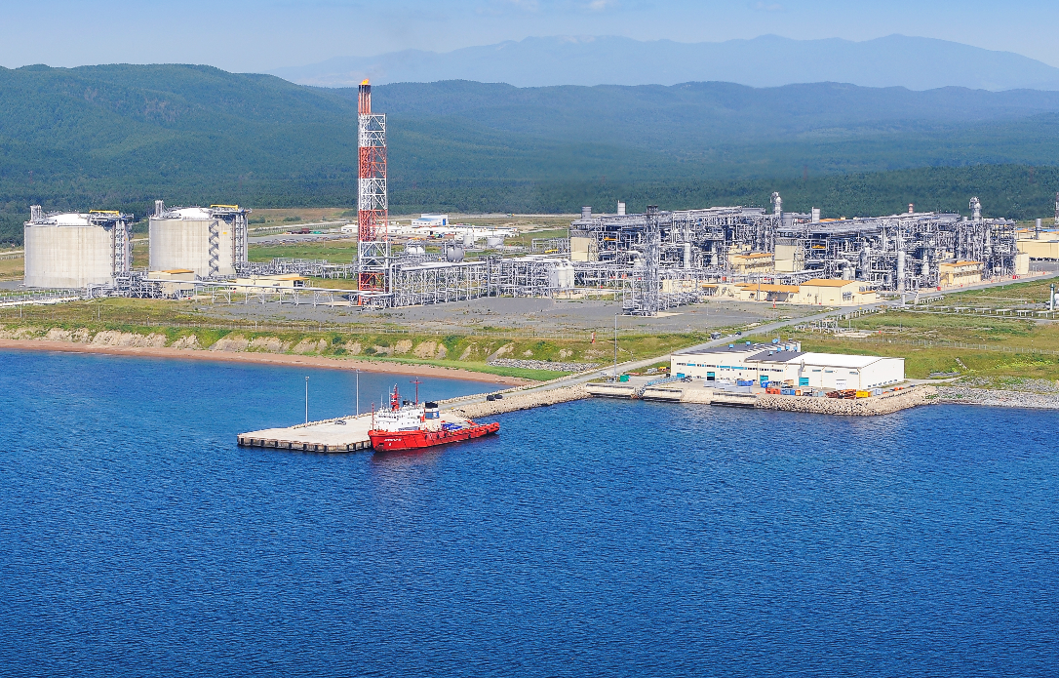


Slide 13
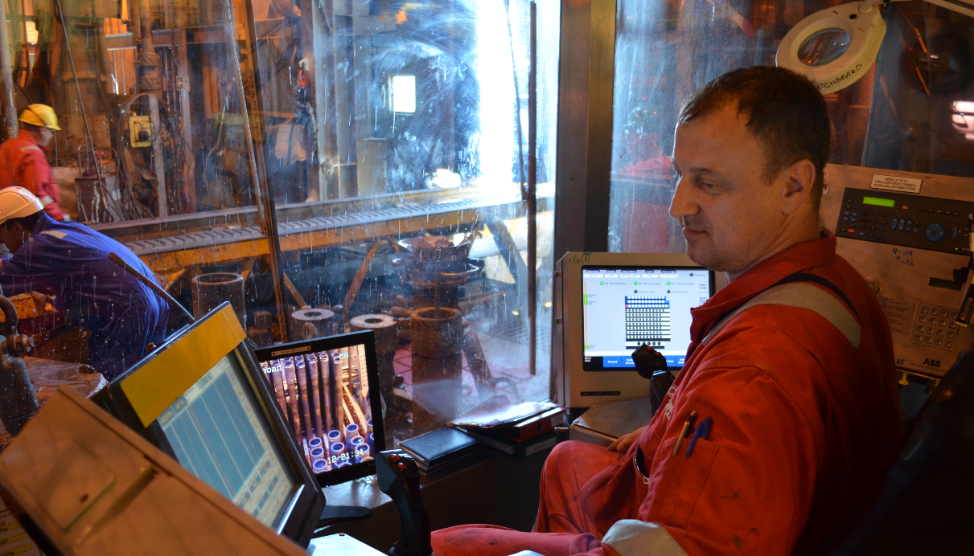
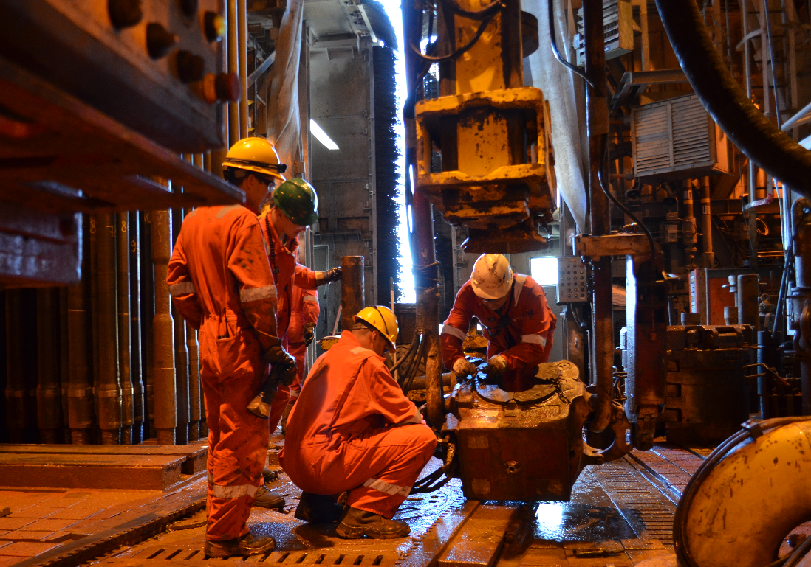
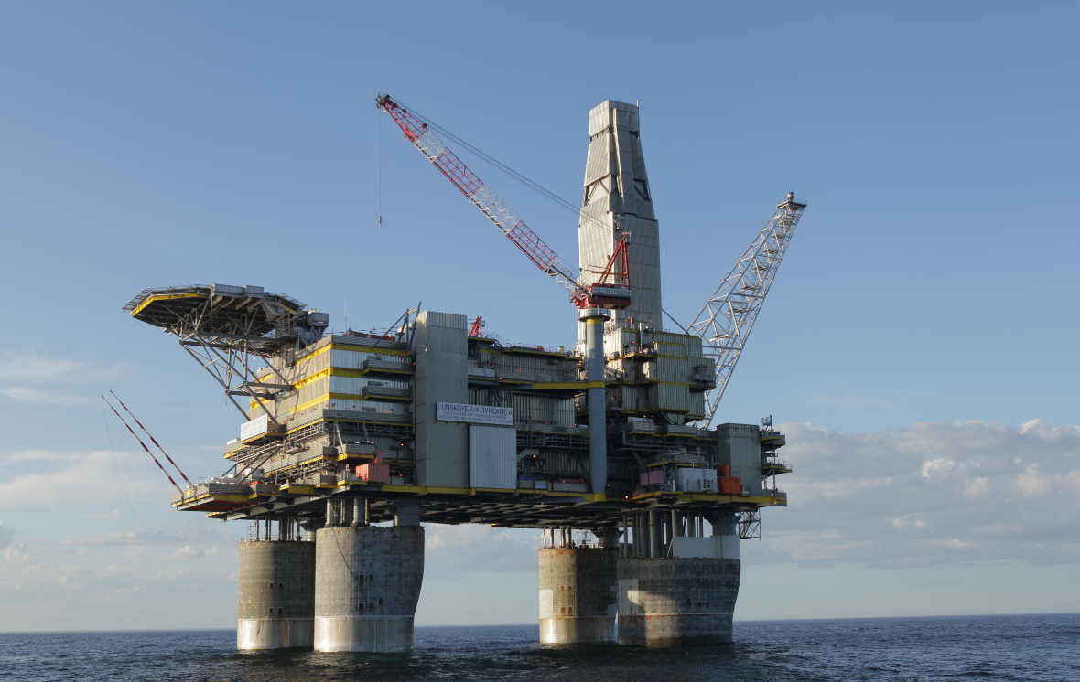
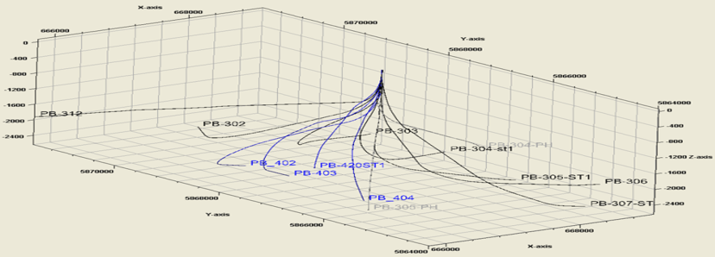

Slide 14
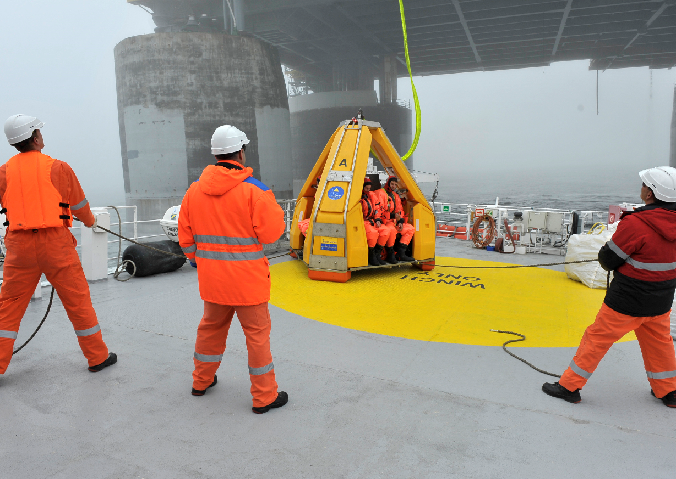
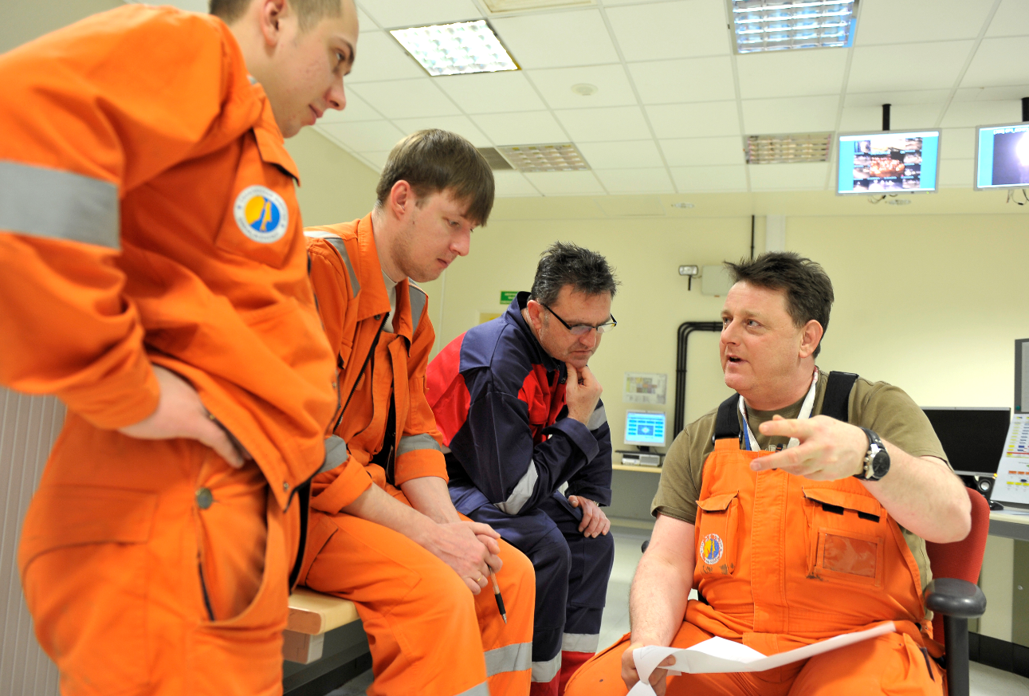
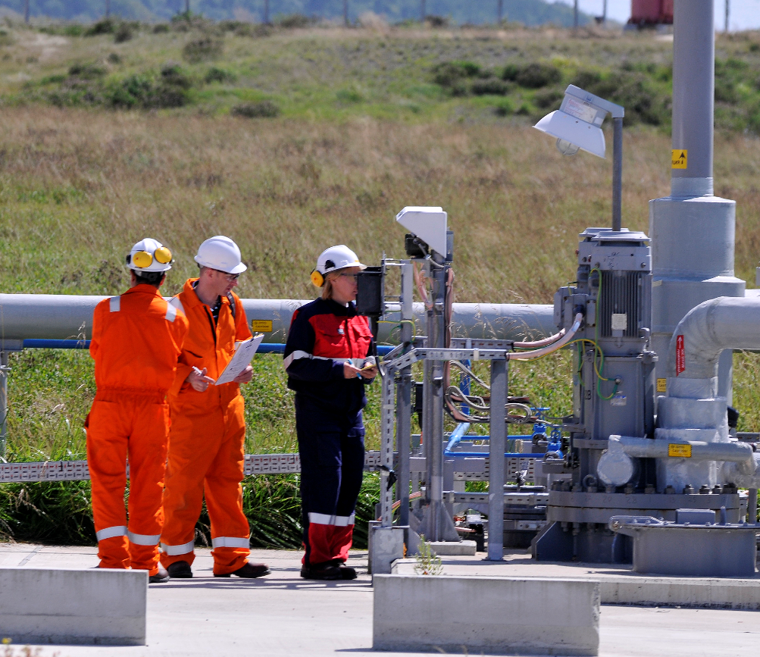
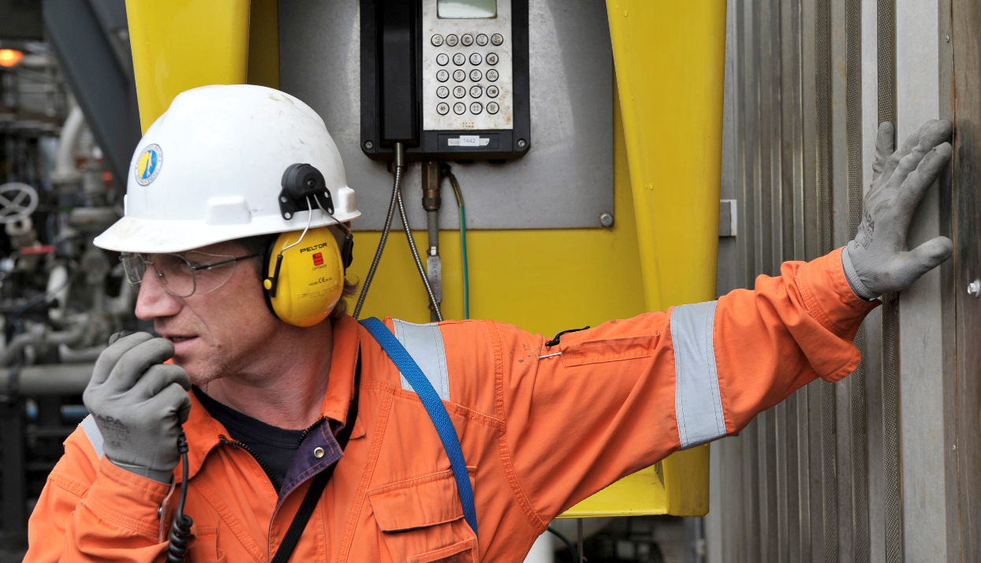

Slide 15


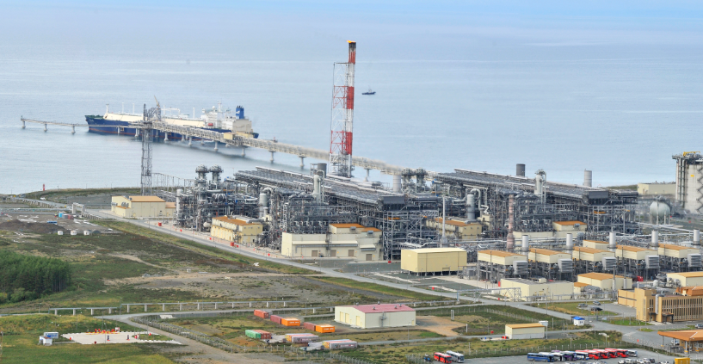


Slide 16


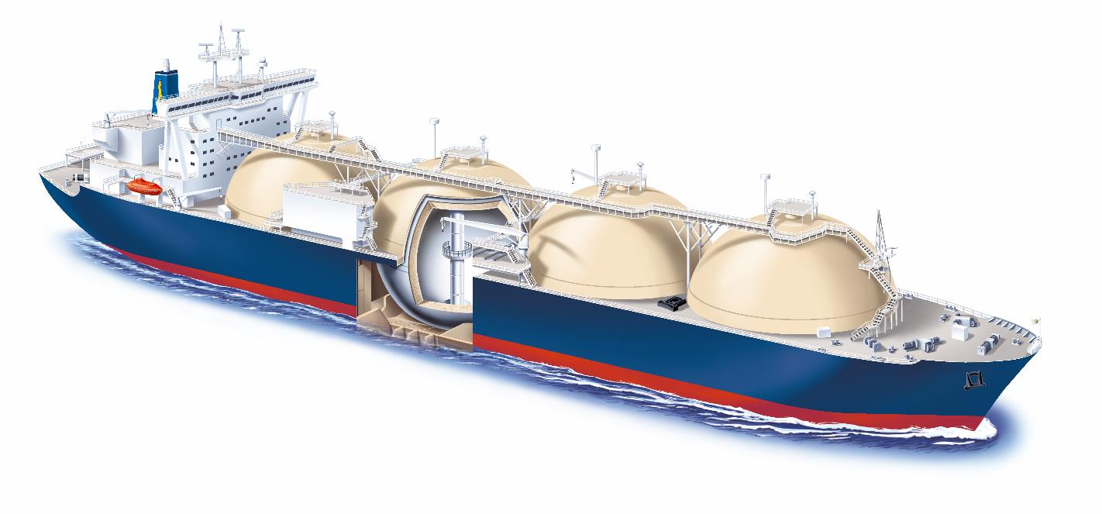

Slide 17

 | 2015 | 2016 | 2017 | 2018 (ожидаемое исполнение)
Выплаты акционерам, млн. долларов США | 710 | 1 000 | 1 750 | 2 272

Slide 18
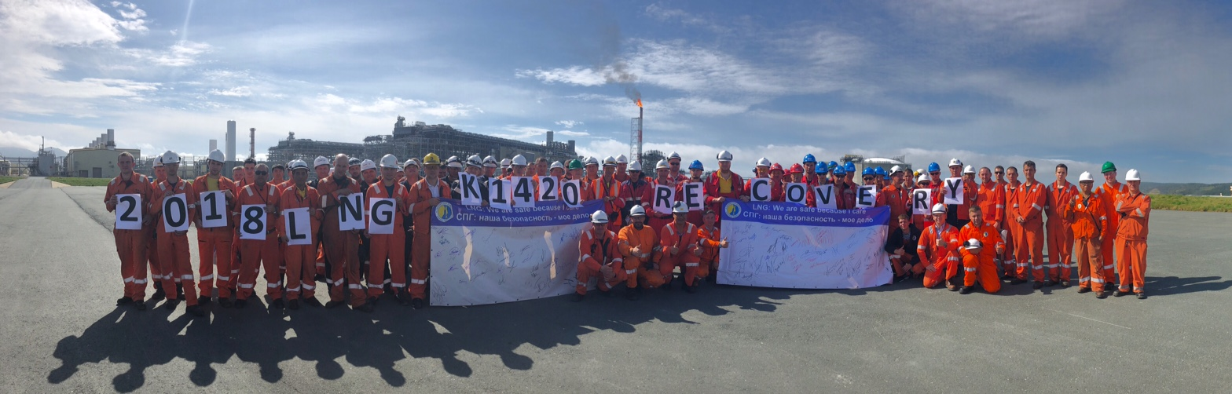
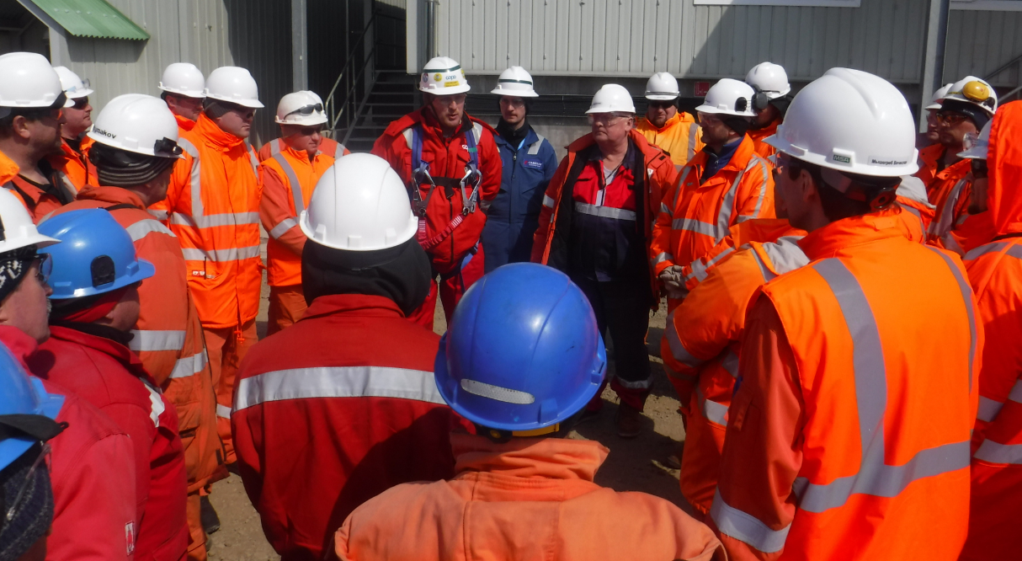
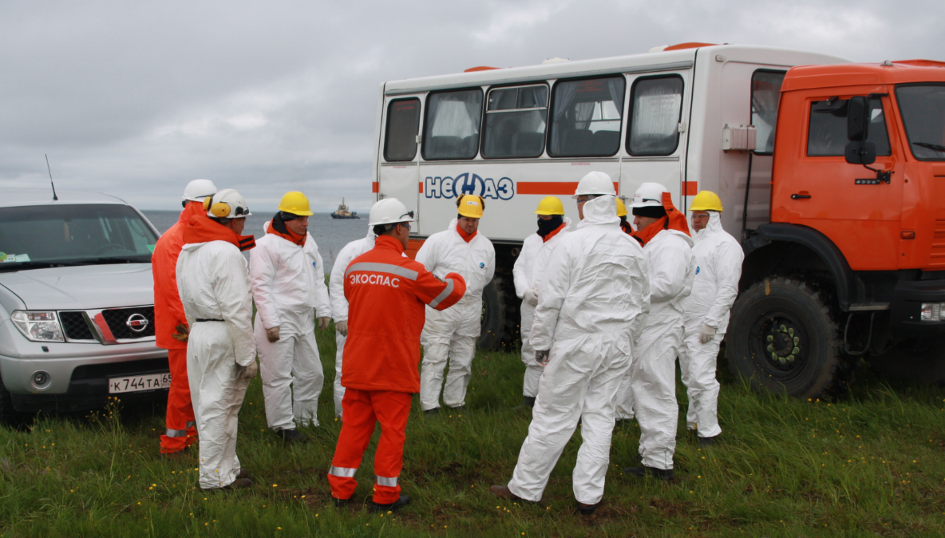

Slide 19


Slide 20
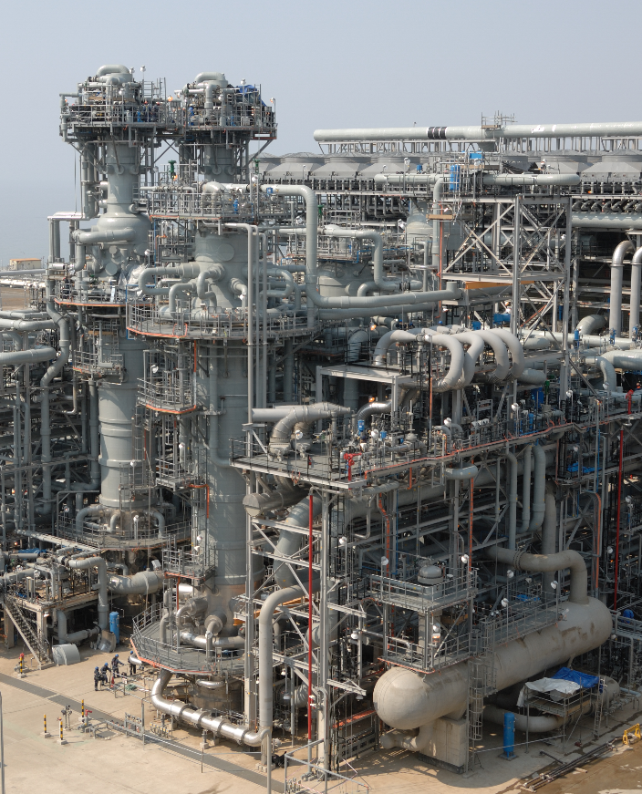
Проект ТТЛ – потенциал для развития
Для Компании:
  Дальнейшее устойчивое развитие предприятия.
  Площадка международного сотрудничества - источник развития новых технологий.
Для Акционеров:
  Увеличит долю в мировом рынке сжижения.
  Повысит доходность предприятия.
  Позволит продлить срок действия условий СРП.
Для Российской стороны и Сахалинской области:
  Вхождение РФ в число лидеров по производству и экспорту СПГ.
  Эффективный способ монетизации газа шельфа о. Сахалин.
  Дополнительная прибыль порядка 20 миллиардов долларов США.
  Развитие региона с учетом мультипликативного эффекта.
  Увеличение российского участия.

Slide 21
СПАСИБО ЗА ВНИМАНИЕ

